Slide 1




Rodolphe Calvet
Jean-Philippe Quach
Emmanuel Blanchard
Samuel BAKEBECK
Institut Mines-Télécom

Slide 2
Sommaire
Contexte
Architecture proposée
Récupération et traitement des données
Conclusion
Démo
24/01/2021
Institut Mines-Télécom
Projet NoSQL

Slide 3
Contexte
Architecture proposée
Modélisation et remplissage de la base de données
Conclusion
Démo
24/01/202109
Institut Mines-Télécom
Projet NoSQL

Slide 4

L’objectif du projet est de concevoir un système qui permet d’analyser le jeu de données GDELT.
Budjets alloués : 260 $
22/01/2021
Institut Mines-Télécom
Projet NoSQL

Slide 5
Contexte
Architecture proposée
Récupération et traitement des données
Conclusion
Démo
22/01/2021
Institut Mines-Télécom
Modèle de présPernotjaetioNnoSTéQléLcom ParisTech

Slide 6
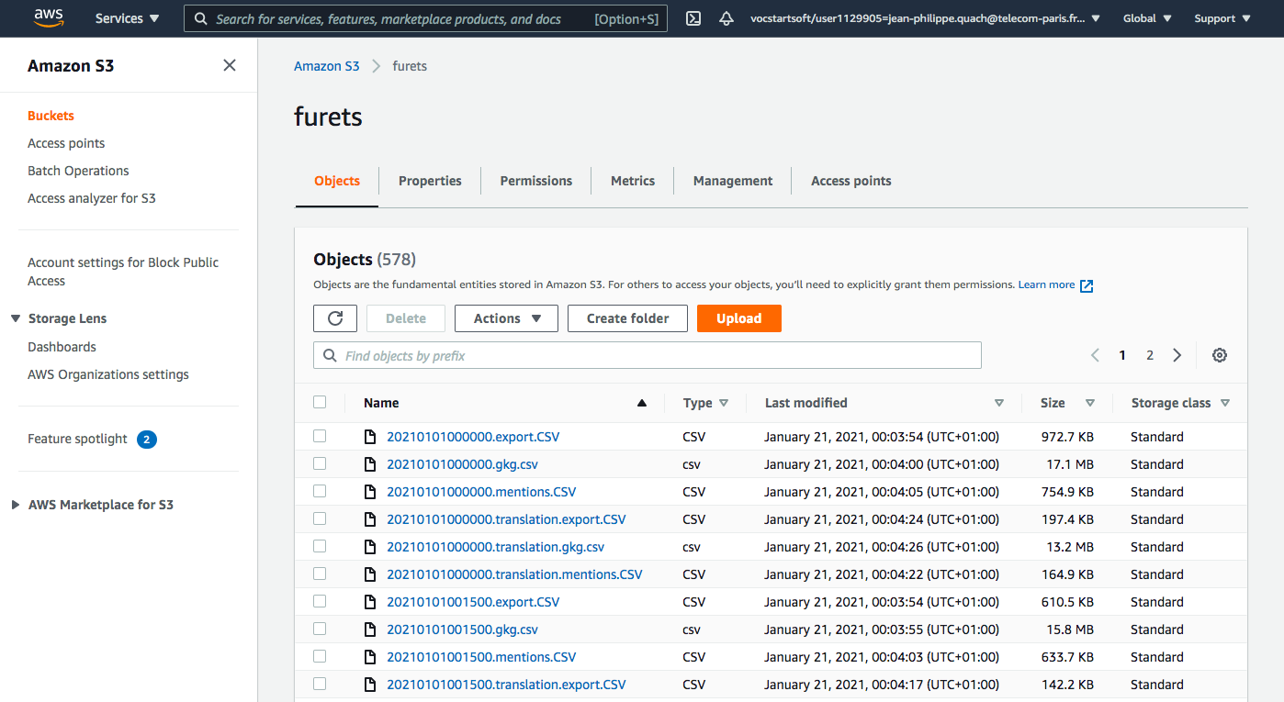
Détail de l'architecture (S3)
22/01/2021

Slide 7
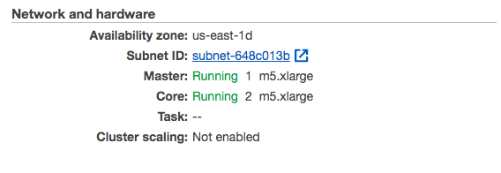
Détail de l'architecture (cluster EMR)
22/01/2021

Slide 8
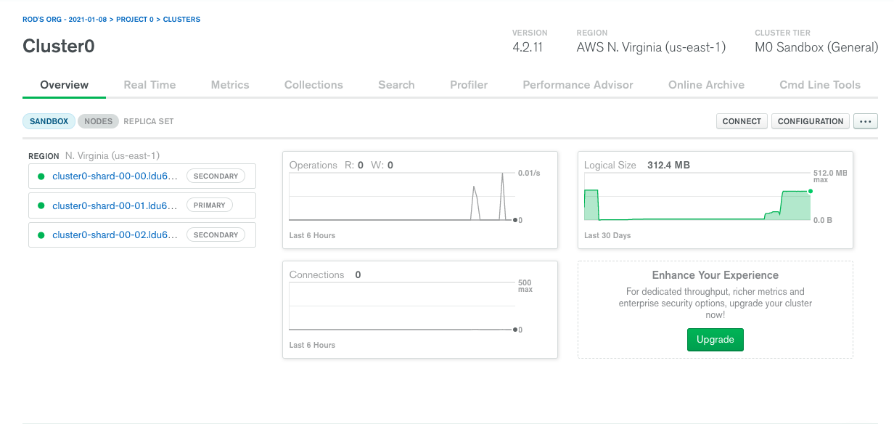
Détail de l'architecture (cluster MongoDB)
22/01/2021

Slide 9


Pourquoi Mongo ?
MongoDB Atlas :
- Avantages :
Fonctionnalité et accès aux données.
Facilité d’implémentation.
Possibilité de traiter plus de types de requête.
-Inconvénients :
Pas de possibilité de vérifier si le cluster est tolérant au panne
Espace de stockage réduit
22/01/2021
Institut Mines-Télécom
Projet NoSQL

Slide 10
Contexte
Architecture proposée
Récupération et traitement des données
Conclusion
Démo
22/01/2021
Institut Mines-Télécom
Projet NoSQL

Slide 11
Récupération et traitement des données
Import des csv dans un cluster S3
Création de classes pour nommer/caster les données
Récupération des données sous forme de dataframe pour les manipuler dans Spark
Filtres des données pertinentes qui seront transférées sur MongoAtlas sous forme de collection

Slide 12
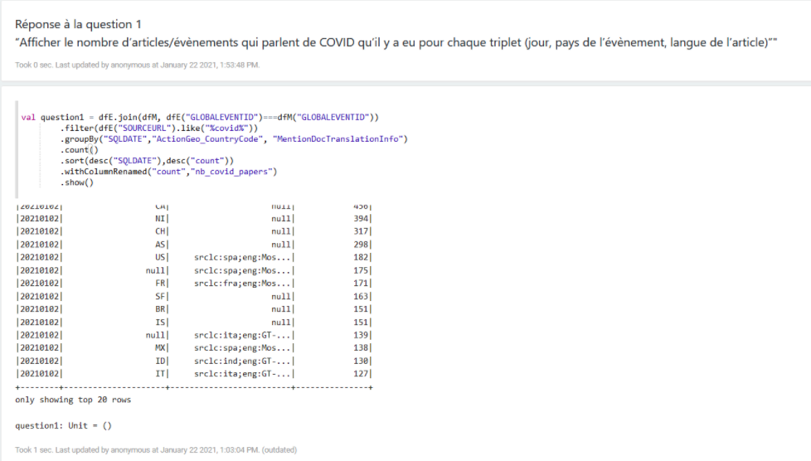
Requête 1
TABLE Requête 1
22/01/2021
Institut Mines-Télécom
Projet NoSQL

Slide 13
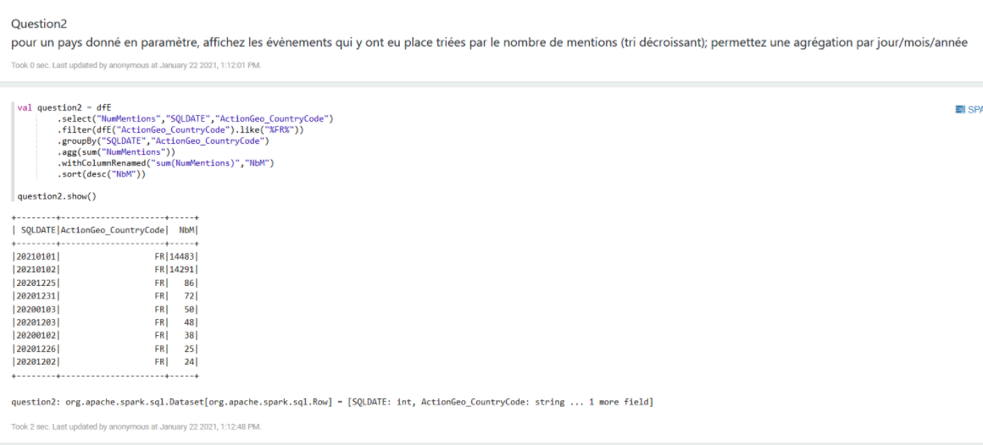
Requête 2
TABLE Requête 2
22/01/2021
Institut Mines-Télécom
Projet NoSQL

Slide 14
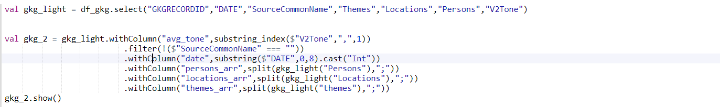
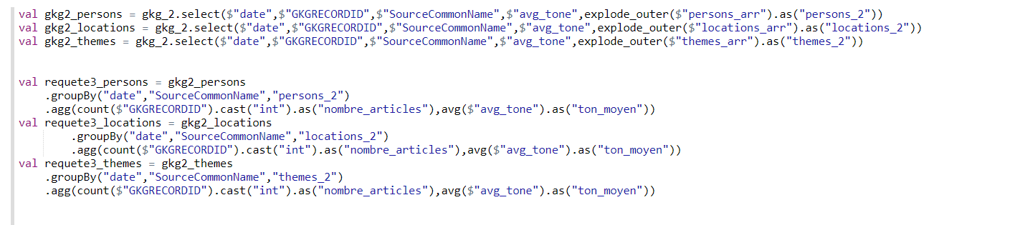
Requête 3
TABLE Requête 3
22/01/2021
Institut Mines-Télécom
Projet NoSQL

Slide 15
Contexte
Architecture proposée
Récupération et traitement des données
Performances de la modélisation et budget
Conclusion
Démo
22/01/2021
Institut Mines-Télécom
Projet NoSQL

Slide 16
Conclusion
Outil commun :
Problème : Jupyter, IntelliJ fonctionnel pour certaines personnes et zeppelin pour d’autres provoquant un manque de cohérence dans le code
Solutions : Introduction de zeppelin pour tout le monde
Configuration Cluster MongoDB semi managé:
Problème : Echec de nos comptes étudiants pour simplement upgrader notre solution sur cluster semi managé
Solution : Reconfigurer les comptes étudiants pour accéder à un cluster semi-managé (scalabilité et visualisation)
21/01/2021
Institut Mines-Télécom
Projet NoSQL

Slide 17
Conclusion
Ce que nous avons appris :
- Fonctionnement d’AWS et ses applications
- Les problématiques de l’implantation d’une base de données
Opportunités :
- meilleur compréhension et possibilité d’instaurer MongoDB à la main pour le futur
22/01/2021
Institut Mines-Télécom
Projet NoSQL

Slide 18
Contexte
Architecture proposée
Récupération et traitement des données
Performances de la modélisation et budget
Conclusion
Démo
22/01/2021
Institut Mines-Télécom
Projet NoSQL

